Slide 1
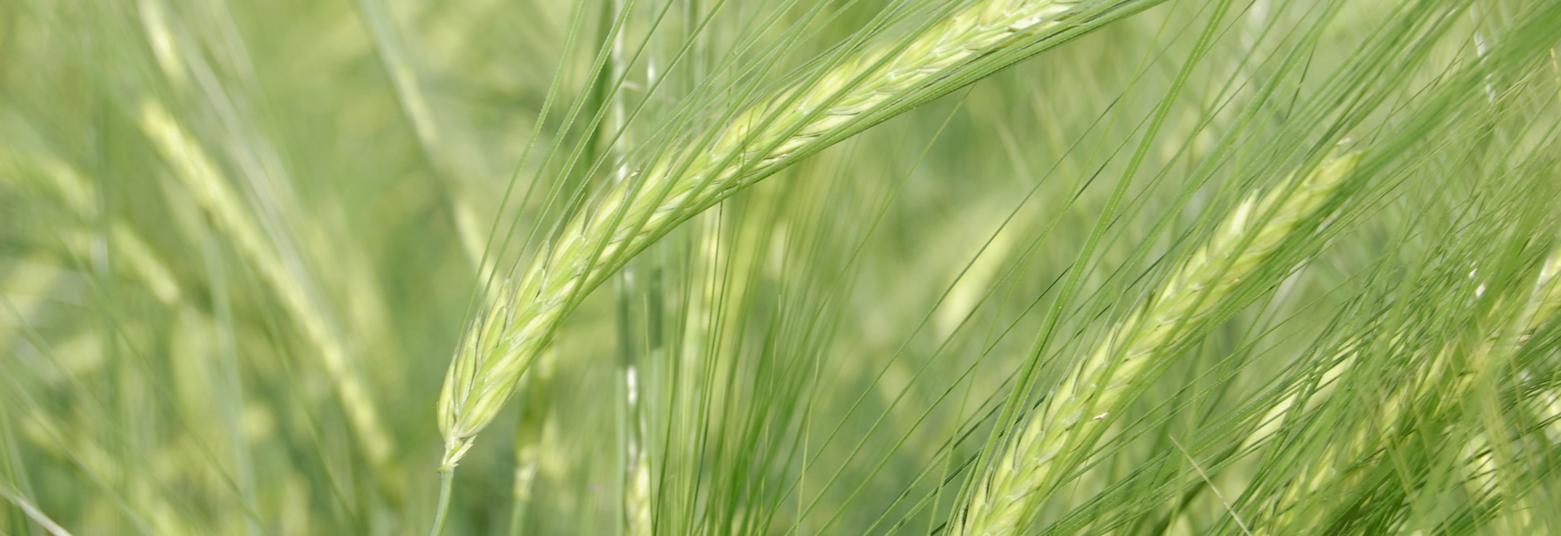
ŽELIM STABLO
Ta fotografija korisnika Nepoznat autor: licenca CC BY-SA
Prezentaciju su izradile učenice: Marija milić, lorena canjko, riana soldić, tara matić i niki likar

Slide 2
POČECI PROJEKTA
Naš prvi zadatak bio je osmisliti projekt
Odlučili smo prvo posaditi tikvice
Tikvice će se zalijevati uz pomoć pumpe koja je spojena na microbit
Microbit će uz pomoć senzora očitavati vlažnost tla
Ako senzor očita da je zemlja suha uključit će se pumpa koja će navodnjavati tikvice
SAMO JE TREBALO OSPOSOBITI PUMPU I MICROBIT

Slide 3
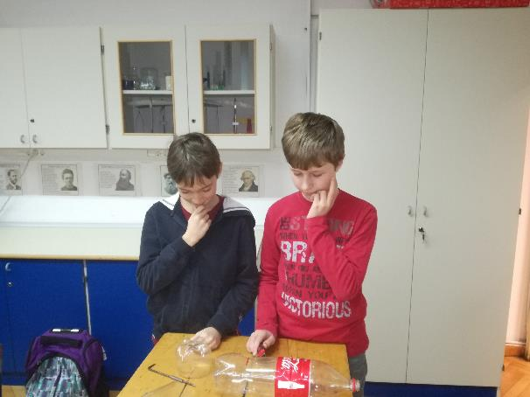
Veliki Umovi razmišljaju kako riješiti problem navodnjavanja
Kako odrediti vlažnost zemlje
Kako natjerati pumpu da navodnjava
IMAM IDEJU!!!!!!!
Notes:
M_Kobilsek@net.hr

Slide 4
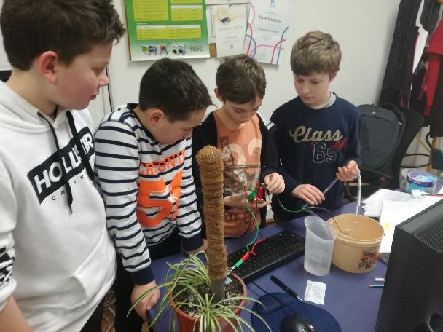
Programiranje i tehnikalije
Znači ako je zemlja suha između katode i anode (dva čavla) ne teče struja. Kada to microbit očita šalje signal pumpi da se uključi.
Točno, microbit ispituje vlažnost zemlje svakih 12h te ako je zemlja suha uključuje se pumpa.

Slide 5
KOD
from microbit import *
#while True:
pin1.write_digital(1)#uključi uređaj
sleep(2000)#pričekati da očita normalno
if pin1.read_analog()<600:#sve manje od 600 smo proglasiti vlažnim
display.show("m")#m simbol za mokro
else:
display.show("s")“s simbol za suho
sleep(3000)
pin2.write_digital(1) #uključujemo pumpu
sleep(2000)#vrijeme koje pumpa radi
pin2.write_digital(0)#isključujemo pumpu
pin1.write_digital(0)#isključujemo mjerenje vlažnosti
sleep(300000)#vrijednost čekanja do novog uključivanja

Slide 6
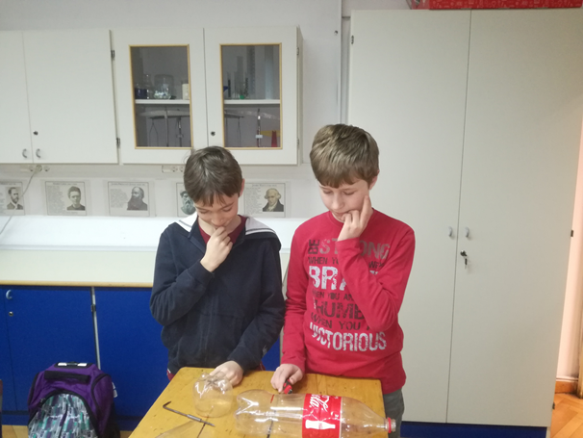
Izrada posudica za sadnju
Nakon izrade sheme trebalo je osmisliti posudice za sadnju.
Odlučili smo se upotrijebiti stare boce od Coca Cole
Ozbiljno smo se prihvatili zadatka.
Nailazimo na svakojake teškoće, ali se ništa ne prepušta slučaju.
Kako prerezati ovu bocu na pola
Kako izbušiti rupe na ovoj polovici da bi višak vode mogao izaći
Faze izrade:
- prenošenje mjera sa tehničkog crteža na materijal
- mjerenje i zacrtavanje na materijalu
- bušenje provrta
- rezanje
- fina obrada
Potreban materijalpribor i alat:
- plastika
- pribor za TC - e, flomaster
- šilo
- nožić i škare

Slide 7
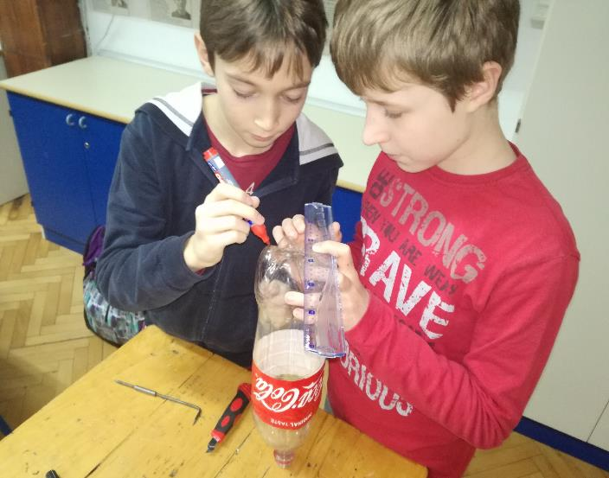
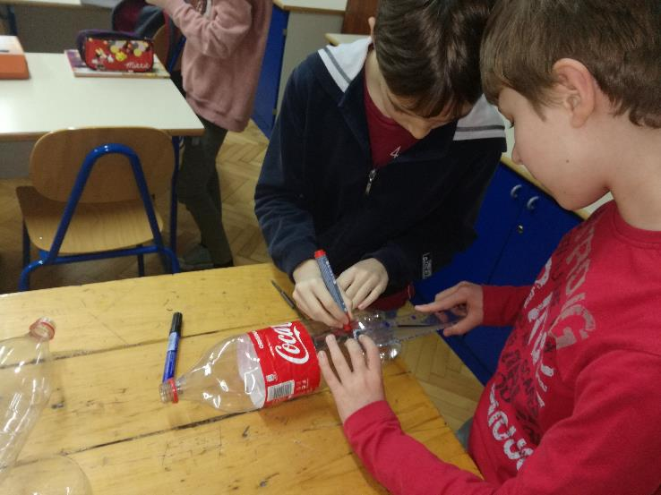
Mjerenje, crtanje, ocrtavanje, rezanje, bušenje…

Slide 8
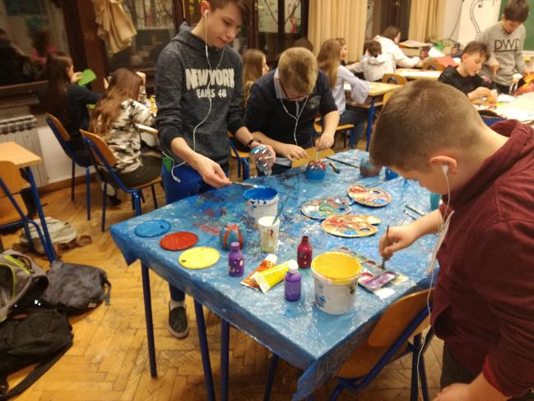
Uljepšavanje vaza
Nadareni učenici iz 7.a razreda su se ponudili obojati vaze u prirodnim bojama

Slide 9
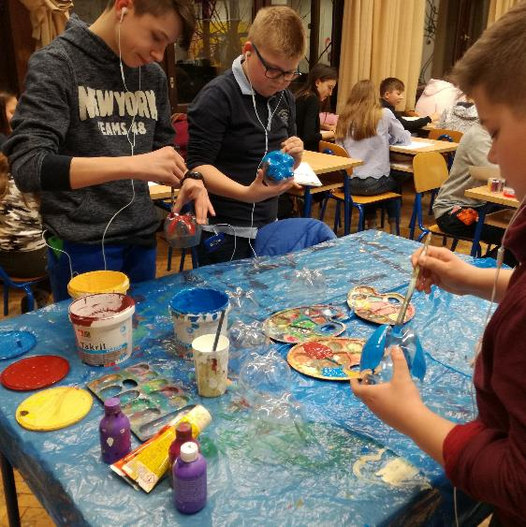
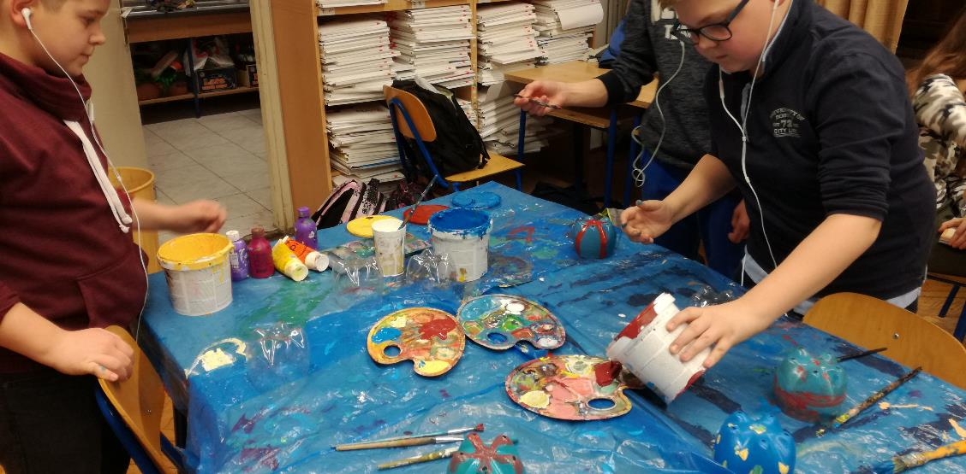
Likovna radionica
Ja bi danas išao van
I Van Gogh nije bio priznat za života
.

Slide 10
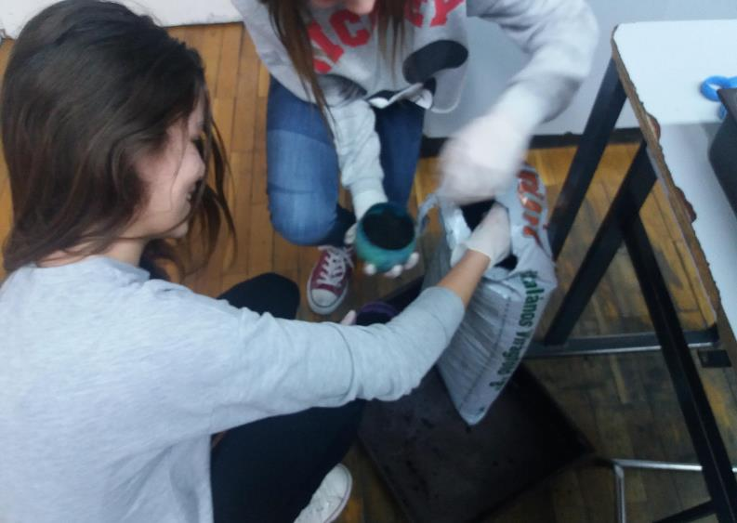
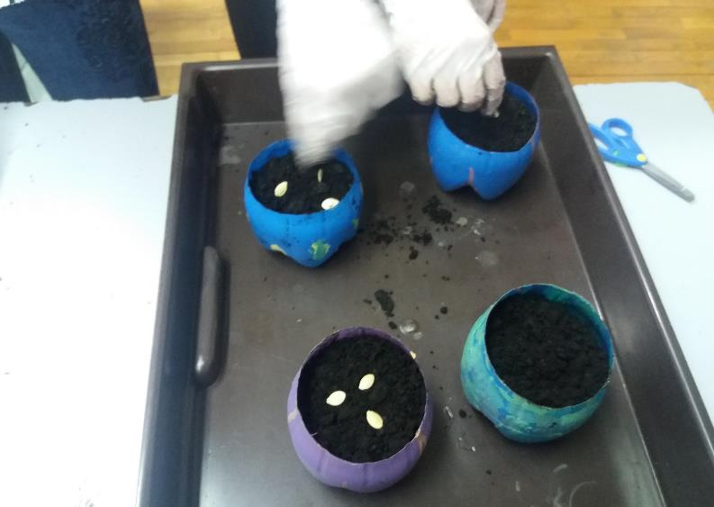
Naše vrijedne petašice zasadile su tikvice

Slide 11
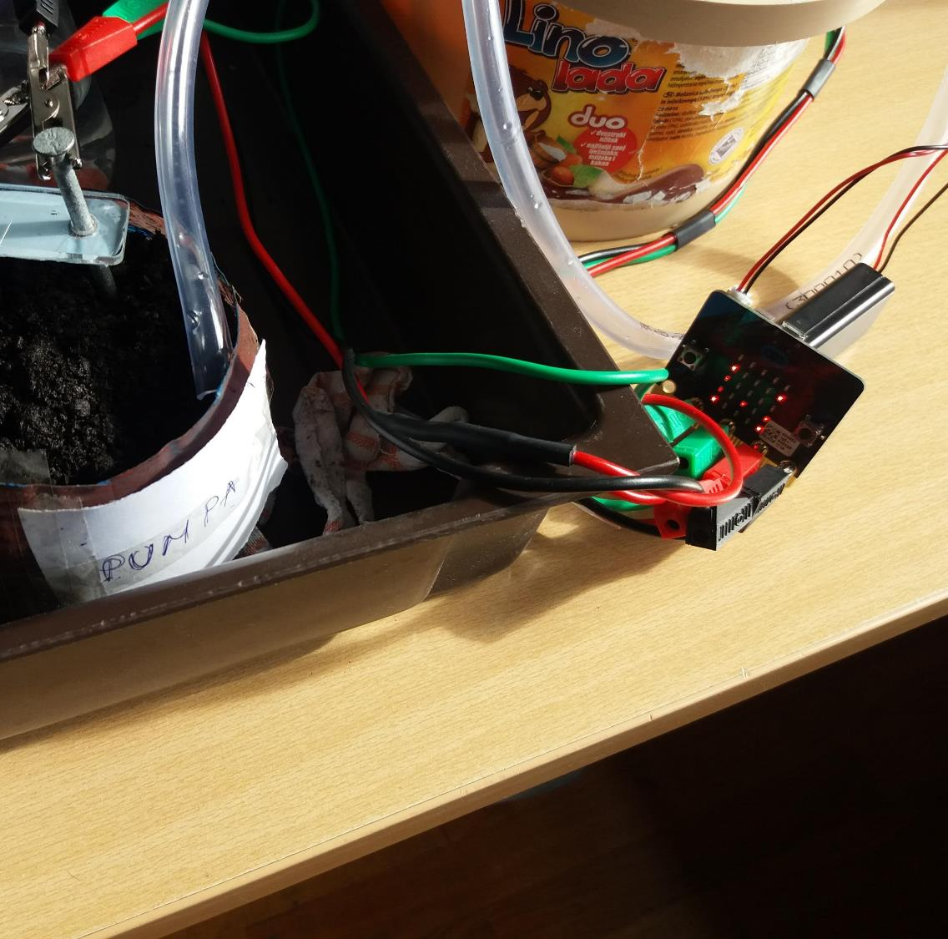
Spojili smo pumpu

Slide 12
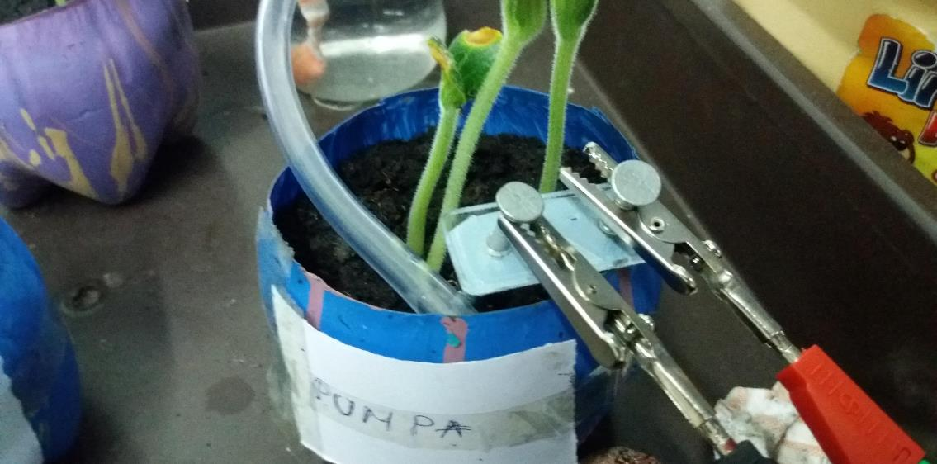
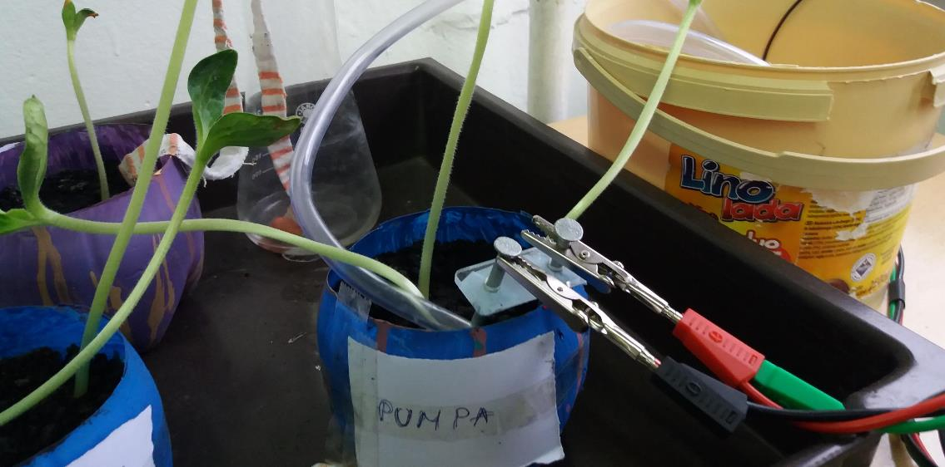
I naše tikvice su rasle…

Slide 13
Sad je došlo vrijeme za pravo istraživanje

Slide 14
ODLUČILI SMO POSIJATI PŠENICU
PRIJE SAME SJETVE MALO SMO ISTRAŽIVALI BESPUĆIMA INTERNETA KAKO BI ŠTO VIŠE SAZNALI O PŠENICI

Slide 15
ŠTO SMO SAZNALI?
Latinski naziv pšenice je Triticum vulgare
Pšenica poznata više od 10.000 godina.
Uzgajana je u Iraku, Maloj Aziji, Kini i Egiptu.
Prije 5.000 godina uzgajana je u istočnom dijelu Europe, a nakon otkrića Amerike i Australije počeo je uzgoj pšenice na tim kontinentima.
Naziv "pšenica" zajednički je u svim slavenskim jezicima s malim modifikacijama, što ukazuje na uzgoj pšenice u pradomovini Slavena.
U našem narodu, pored književnog i stručnog naziva - pšenica, kaže se još šenica, žito, meka pšenica, obična pšenica, pšeno i slično.
http://www.obz.hr/vanjski/CD_AGBASE2/HTM/psenica.htm

Slide 16
Pšenica je najvažniji ratarski usjev, a uzgaja se na oko 23% svjetskih obradivih površina.
Pšenica je biljka koja se uzgaja širom svijeta.
Globalno, ona je najvažnija zrnata biljka koja se koristi za ljudsku prehranu i druga je na ljestvici ukupne proizvodnje prinosa žitarica odmah iza kukuruza; treća je riža
Pšenica se dobro prilagođava klimi i tlu, te ima puno vrsta i kultivara. Postoje ozime i jare forme pa se uzgaja gotovo posvuda.

Slide 17
Agroekološki uvjeti za uzgoj pšenice
Temperatura
Pšenica je kultura kontinetalne klime. Najpovoljnija temperatura za njezino klijanje i nicanje jest 14 - 20 °C i pri toj temperaturi pšenica niče za 5 - 7 dana. Pri temperaturi od 7 do 8 °C, niče za 17 - 20 dana, a pri nižim temperaturama klijanje i nicanje još je sporije
Voda
Pšenica uspijeva na područjima s vrlo različitom količinom i rasporedom oborina. Najveći prinos i najbolja kakvoća postižu se u područjima s ukupnom količinom oborina od 650 - 750 l/m², pravilno raspoređenih.
Tlo
Pšenici najbolje odgovaraju duboka, umjereno vlažna tla bogata humusom (više od 2 %) te blago kisele reakcije (pH 6,5 - 7).
https://www.agroklub.com/sortna-lista/zitarice/psenica-108/

Slide 18
A ONDA JE BILO VRIJEME DA KRENEMO NA PRAKTIČNI DIO

Slide 19
ŠTO ĆEMO PROUČAVATI ?
Pošto znamo da su vanjski uvjeti klijanja voda, zrak i temperatura odlučili smo pšenicu izložiti različitoj količini vode te jednu uzgajati u mraku
Mjerit ćemo klijavost te smo zbog toga u svaku posudicu posijali 25 sjemenki pšenice
Proučavat ćemo brzinu rasta tako što ćemo mjeriti visinu pšenice

Slide 20
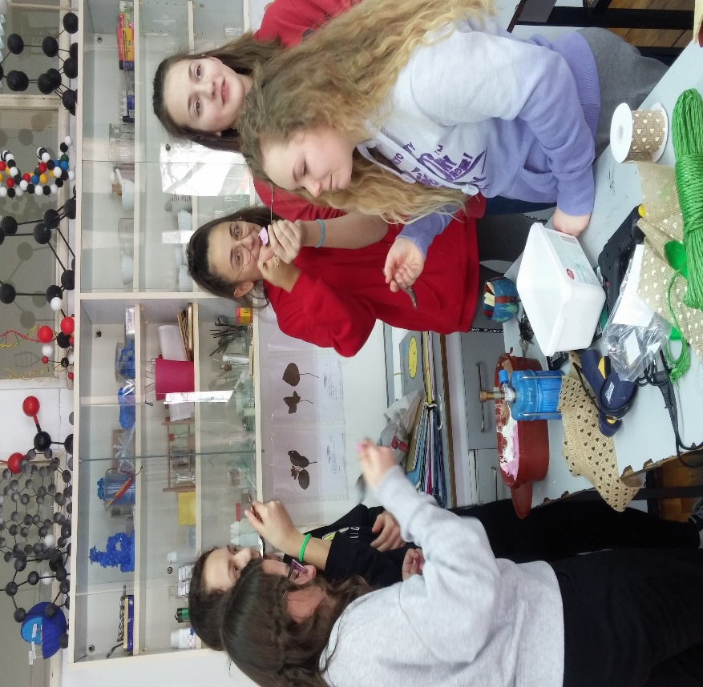
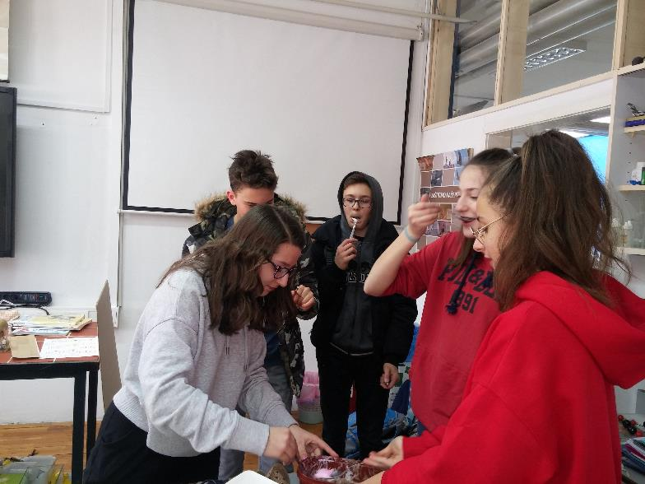
Prije samog sijanja pšenice osmislili smo posudice u koje ćemo pšenicu posijati.
Odlučili smo iskoristiti plastične kutije od sladoleda
Prvo smo morali pojesti sladoled..
Nemojte reći mojoj mami da sam jela sladoled prije ručka
To nam je jako teško palo…

Slide 21
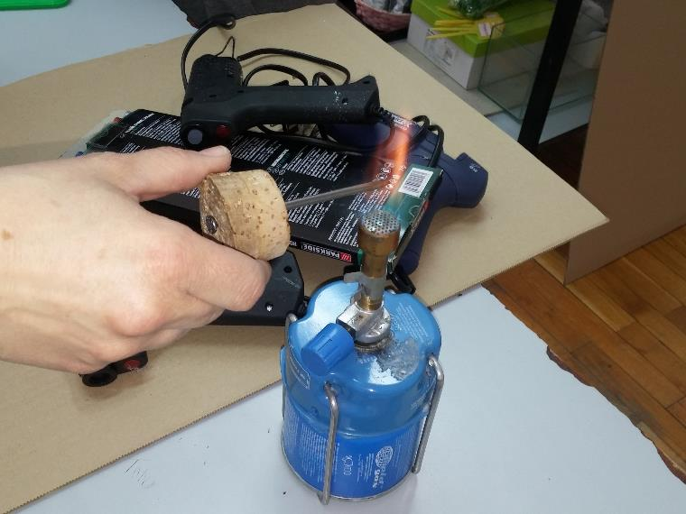
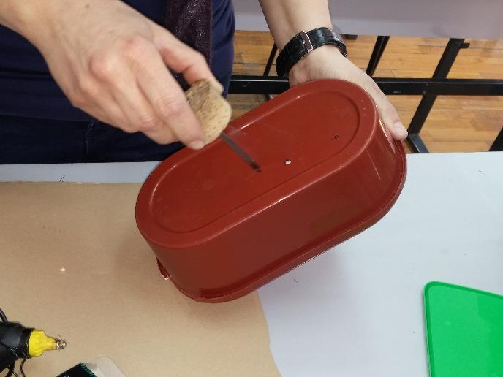
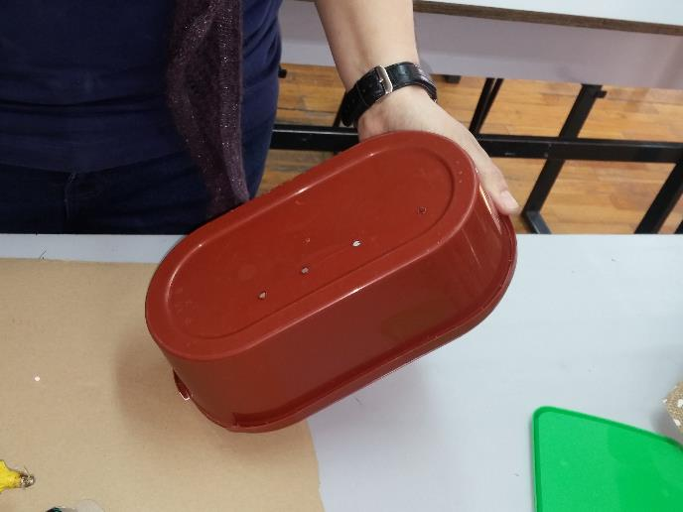
Prije ukrašavanja i sijanja pšenice, na dnu posuda od sladoleda uz pomoć vrućeg čavla izbušili smo rupe kako bi osigurali da eventualni višak vode izađe van

Slide 22
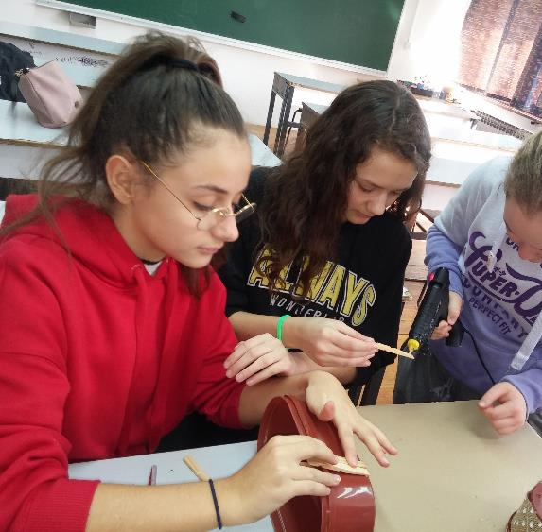
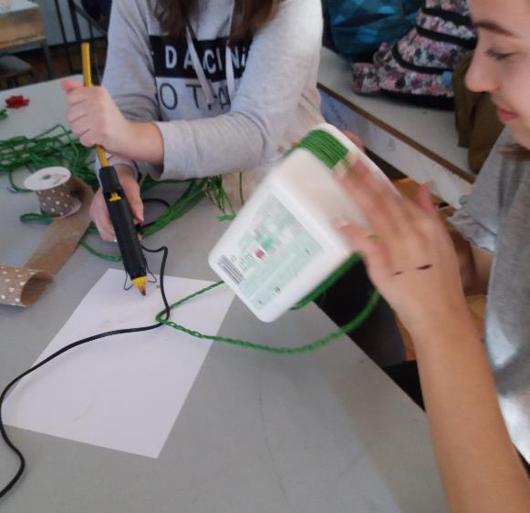
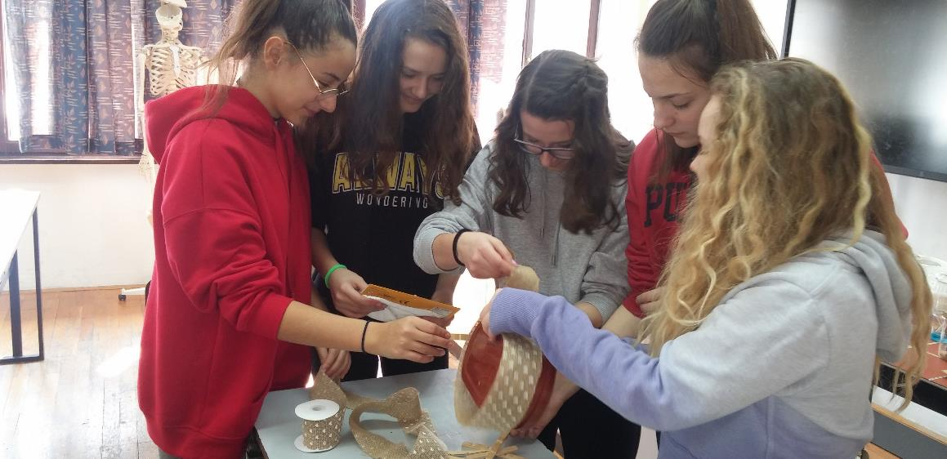
SvaTko je osmislio svoju posudicu i prionuli smo na posao.

Slide 23
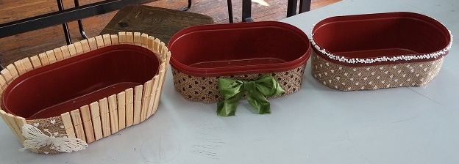
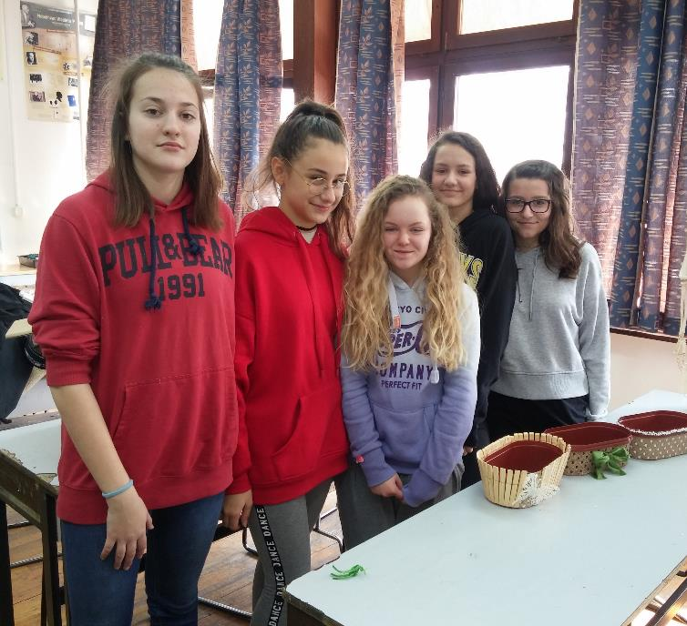
Moja je najljepša!
Što god one mislile
Moja je najljepša!
Hi-hi-hi!
Konačni produkt - unikatne posudice za cvijeće

Slide 24
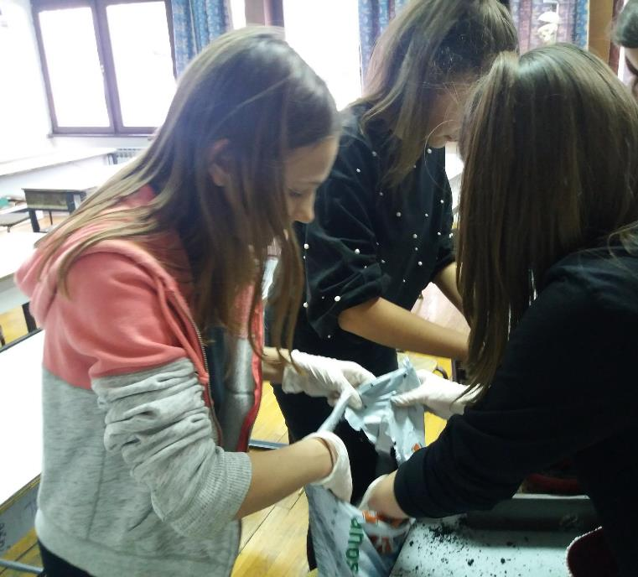
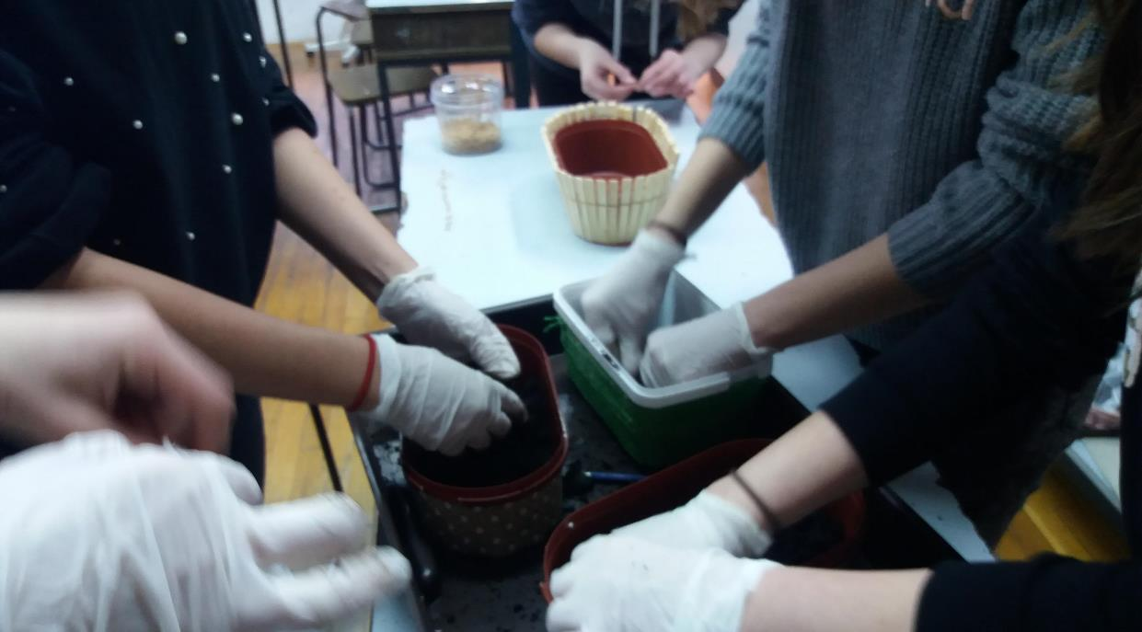
-uz malo nereda posijali smo pšenicu

Slide 25
PODIJELILI SMO ZADATKE
Svaka učenica dobila je zadatak brinuti o svojoj posudici:
Zalijevati je
Mjeriti visinu stabljike
Maziti je i
Paziti

Slide 26
1. Posudicu zalijevat će pumpa koja je spojena na senzor vlažnosti
2. Posudicu zalijevat ćemo svaka 2 dana s 0,5 dl vode
3. Posudicu zalijevat ćemo svaka 2 dana s 1 dl vode
4. Posudicu zalijevat ćemo prema subjektivnoj procjeni-kad je suho dodat ćemo vode
5. Posudicu stavit ćemo na svjetlo i zalijevati prema subjektivnoj procjeni

Slide 27
ŠTO OČEKUJEMO?
-da će pšenica koja se zalijeva subjektivno i pšenica koja se zalijeva pumpom rasti najbolje
-da će pšenica koja raste u mraku rasti najbrže zato što će rasti da bi došla do svijetla, ali će biti žuta jer nema svijetla da bi se stvorio klorofil koji daje biljci zelenu boju

Slide 28
KAKO JE RASLA NAŠA PŠENICA

Slide 29
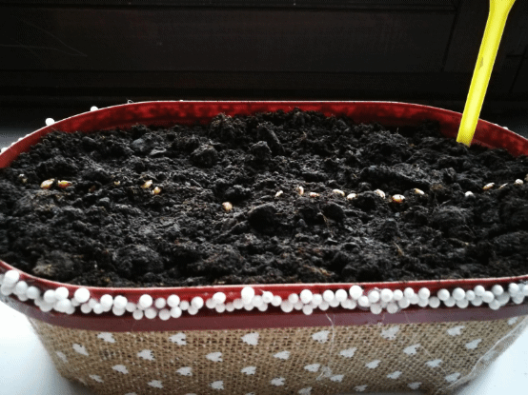
-SVAKA 2 DANA ZALIJEVANA S 1 dl

Slide 30
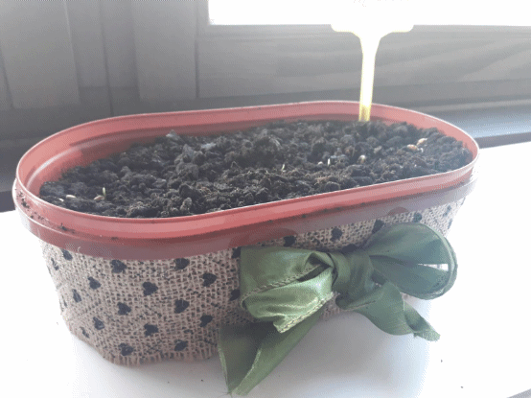
-SUBJEKTIVNO, NA SVJETLU

Slide 31
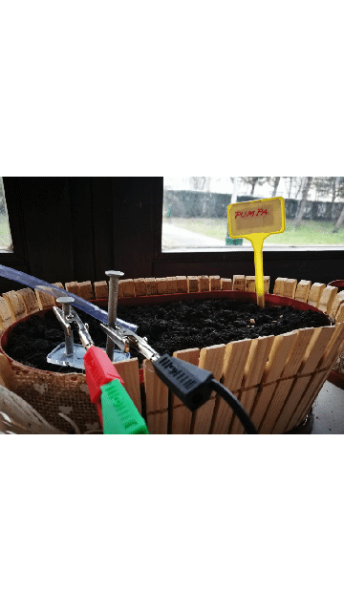
PUMPA

Slide 32
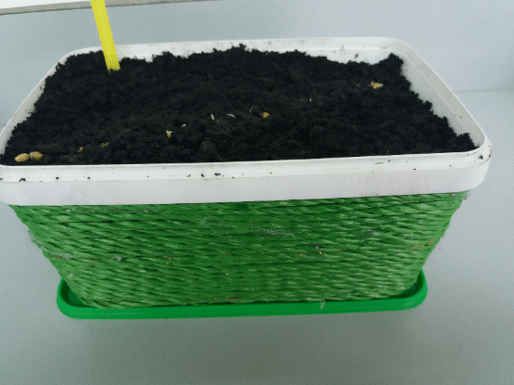
-U MRAKU, SUBJEKTIVNO ZALIJEVANJE

Slide 33
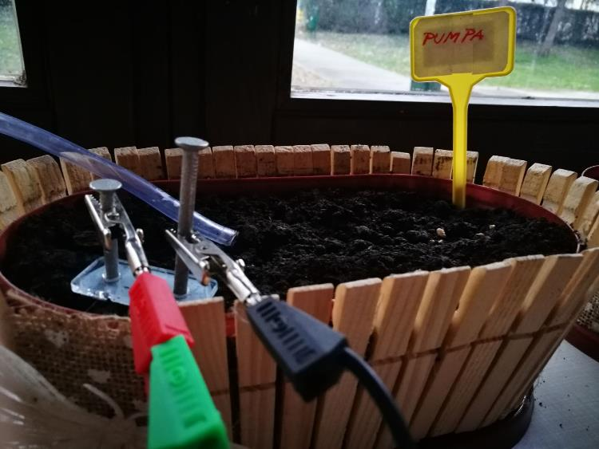
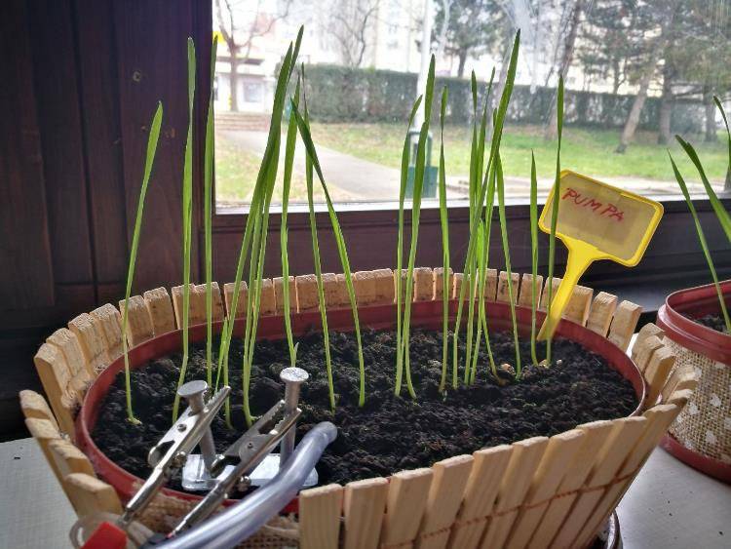
Pšenica zalijevana pumpom
Početak kraj

Slide 34
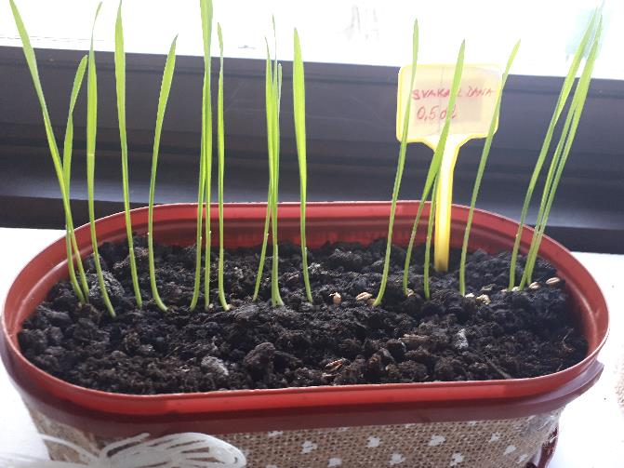
Pšenica zalijevana svaka 2 dana s 0,5 dl
POČETAK KRAJ

Slide 35
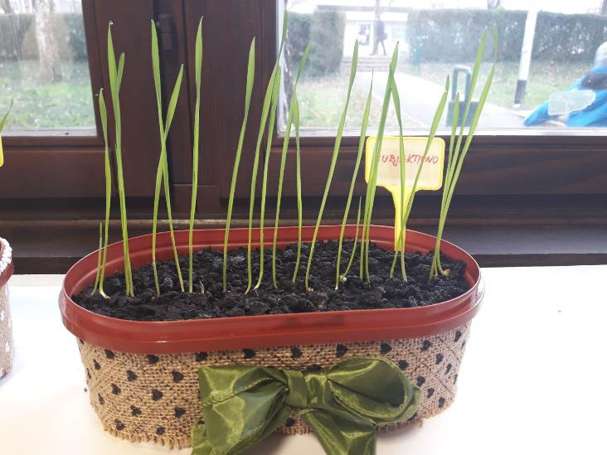
PŠENICA ZALIJEVANA SUBJEKTIVNO
POČETAK KRAJ

Slide 36
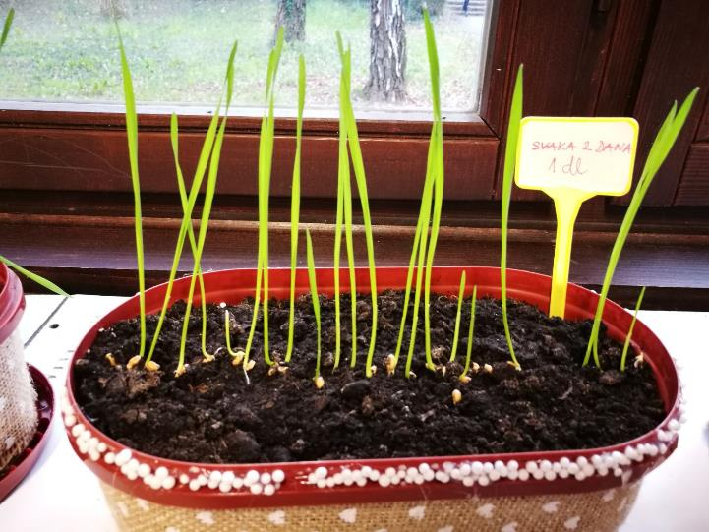
PŠENICA ZALIJEVANA SVAKA 2 DANA S 1 DL
POČETAK KRAJ

Slide 37
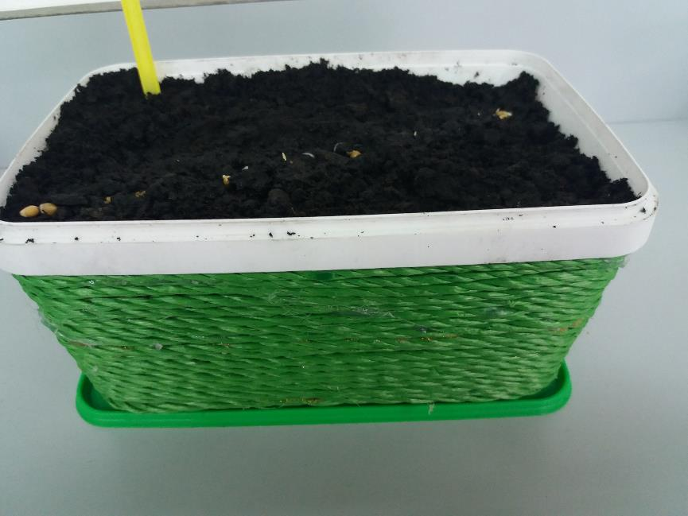
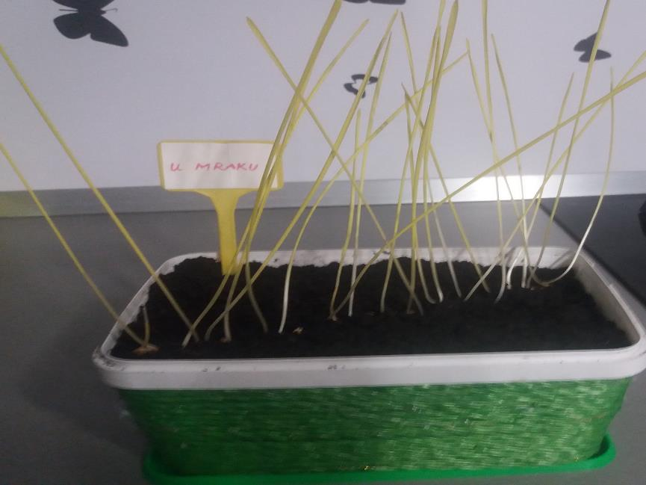
PŠENICA RASLA U MRAKU ZALIJEVANA SUBJEKTIVNO
POČETAK KRAJ

Slide 38
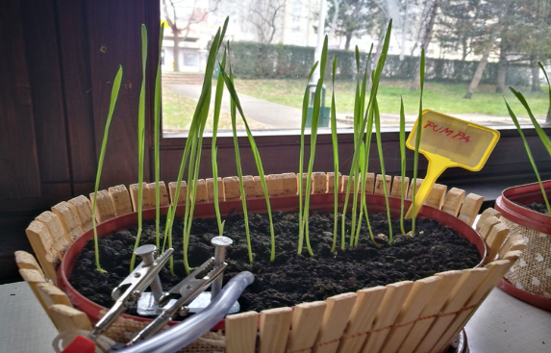
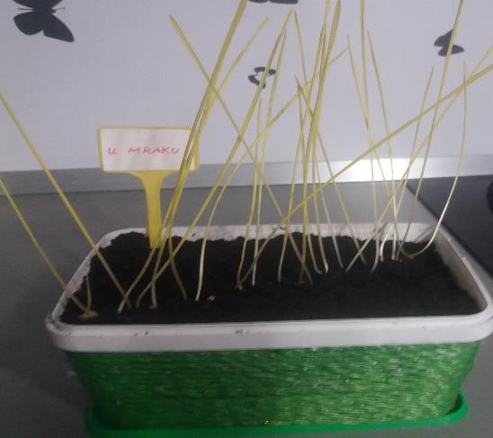
Usporedba pšenica

Slide 39
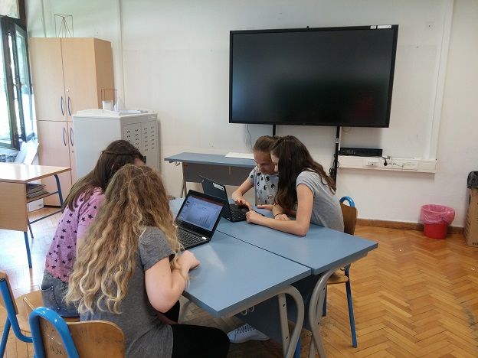
Analiza podataka dobivenih mjerenjem
Podatke dobivene mjerenjem smo
zapisali u tablicu.
Nakon toga smo ih grafički
Prikazali i analizirali.

Slide 40
Podaci dobiveni mjerenjem
UVJETI | BROJ PROKLIJALIH SJEMENKI od 25 | RAST SJEMENKI PŠENICE PO DATUMIMA
 |  | 21. 3. | 22. 3. | 23. 3. | 24. 3. | 25. 3. | 26. 3. | 27. 3. | 28. 3.
svjetlost, zalijevanje pumpom | 22 | proklijalo | 0,8 cm | 2,5 cm | 7,7 cm | 10,1 cm | 11,6 cm | 15,1 cm | 19,4 cm
svjetlost, 1 dl vode svaka 2 dana | 16 | proklijalo | 1 cm | 2,2 cm | 4,9 cm | 9,2 cm | 10,6 cm | 12,5 cm | 16 cm
svjetlost, 0,5 dl vode svaka 2 dana | 19 | proklijalo | 0,6 cm | 2,1 cm | 5 cm | 8,6 cm | 10 cm | 14 cm | 17,5
svjetlost, subjektivno zalijevanje | 22 | - | proklijalo | 1,5 cm | 2 cm | 7 cm | 10,2 cm | 12 cm | 17 cm
tama, subjektivno zalijevanje | 24 | proklijalo | 1 cm | 6 cm | 9 cm | 12 cm | 17,4 cm | 19,3 cm | 22,5 cm

Slide 43
ZAKLJUČAK
Pšenica koja je rasla u mraku:
Najbrže je rasla.
Za razliku od ostale pšenica koja je bila lijepe zelene boje, ona je bila žuta, što se i očekivalo s obzirom da je rasla u mraku pa nije imala svjetla koji je potreban za stvaranje klorofila
Pšenice koje su rasle na svjetlosti:
Najbolje je rasla pšenica koja je zalijevana pumpom koja je spojena na senzor vlažnosti. To je i bilo za očekivati, jer je pšenica dobila vodu kad joj je bila potrebna.
Pšenica koja je zalijevana s 1 dl vode bolje je rasla nego ona što je bila zalijevana s 0,5 dl vode. Dokazali smo da klijanju pšenice odgovara veća vlažnost tla.
Pšenica koja je zalijevana subjektivno tj. kad je učenica procijenila da je zemlja suha rasla je najsporije. Taj rezultat nismo očekivali što je samo dokaz da subjektivna procjena nije uvijek najbolje rješenje.
KLIJAVOST
Nismo uspjeli povezati dobivene rezultate klijavosti s određenom količinom vode.

Slide 44
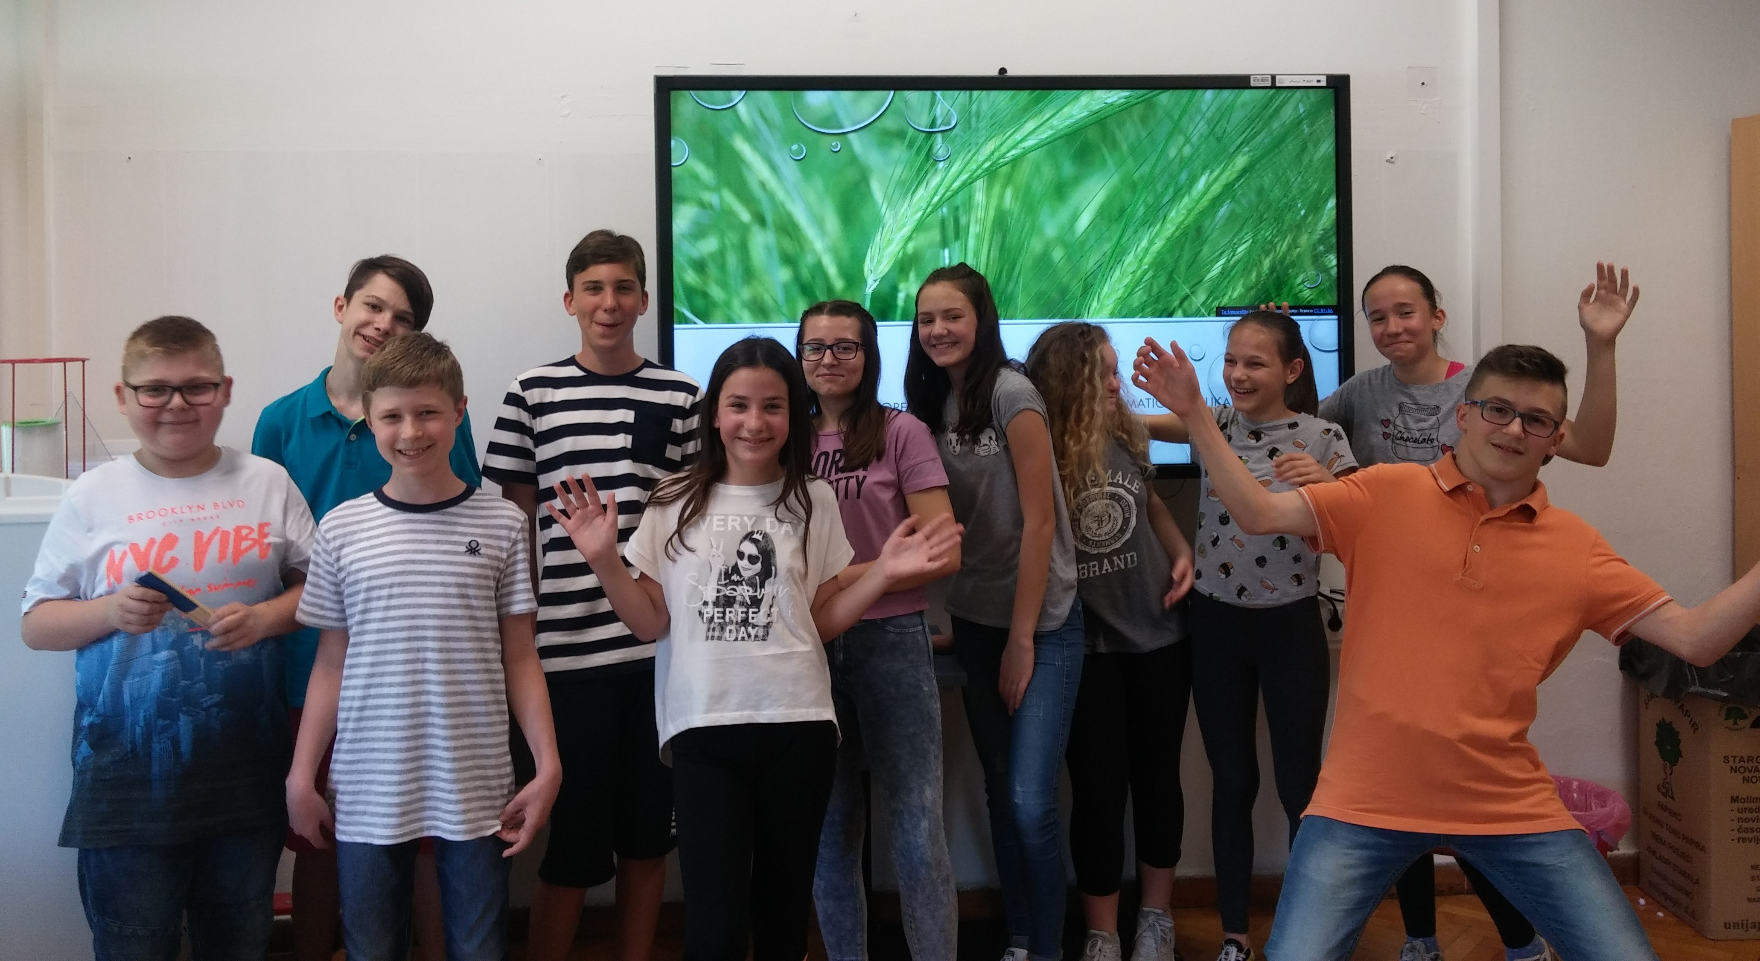
Na projektu su sudjelovali učenici petih i sedmih razreda OŠ Antuna Gustava Matoša te učitelji Siniša Jovčić, Jelena Vranić Horvatiček i Sanja Šicel.
Pozdrav iz Matoša!

